Slide 1
IITP 67번 과제 그림
GIST 김형성
hyoungsung@gist.ac.kr

Slide 2
1차년도
1차년도 그림 2개를 첨부된 그림 1개로 교체해주세요.
  매 블록마다 변화하는 퍼즐을 만들기 위하여 제안하는 방법 -> 삭제
  부호-암호 작업증명 디코더 프로세스 -> 아래의 그림으로 교체
패리티 체크 행렬 H
합성 함수
논스
해쉬 함수
e.g., SHA256
오류 정정 부호 디코더
e.g. LDPC 디코더
해쉬 값 r
디코더 출력 값 c
부호-암호 작업증명 디코더 프로세스

Slide 3
2차년도
2차년도에 추가 할 그림입니다.
(기존) 1차년도 그림 2개 -> (수정) 1차년도 1개, 2차년도 1개
블록 헤더
(version, previous hash value, merkle tree value ...)
현재 블록 높이 (Block Height)
패리티 체크 행렬 생성 부분
입력 : 이전 해쉬 값, 난이도
출력 : 패리치 체크 행렬 H
난이도
난이도
조절 장치
이전 해쉬 값
(Previous Hash Value)
패리티 체크 행렬 H
블록 생성 주기 제어 방법이 결합 된 모습

Slide 4
블록 헤더
(version, previous hash value, merkle tree value ...)
현재 블록 높이 (Block Height)
패리티 체크 행렬 생성 부분
입력 : 이전 해쉬 값, 난이도
출력 : 패리치 체크 행렬 H
난이도
난이도
조절 장치
이전 해쉬 값
(Previous Hash Value)
패리티 체크 행렬 H
합성 함수
디코딩 성공
논스 생성
해쉬 함수
e.g., SHA256
오류 정정 부호 디코더
e.g. LDPC 디코더
디코더 출력 값 c
Yes
블록 생성
해쉬 값 r
No

Slide 5
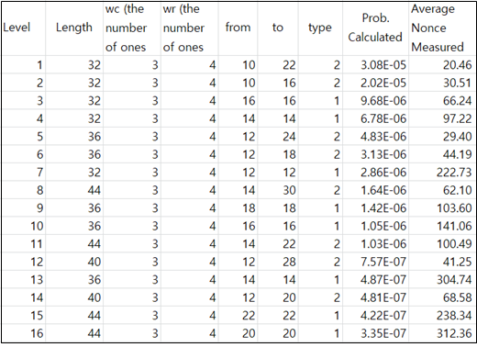
3차년도
3차년도에 첨부된 그림은 ECCPoW의 컨셉 증명을 위해 실험을 통해 얻은 데이터 값입니다.
난이도 레벨별로 사전 정의된 조건 2-1의 세부 설정과, 이론적 블록생성 확률 (Prob. Calculated), 실험적 평균 블록생성 시도 횟수 (Average Nonce Measured)

Slide 6


4차년도
Low TPS
Global Nets
High Delay
Chain 0
Large Tx (Assets)
Chain 1-1
Chain 1-2
Value Exchange
Block Chain
High TPS
Local Nets
Low Delay
Chain 2-1
Chain 2-2
Chain 2-3
Small Tx
(Utility Coins)
용도에 따라 세분화된 다중 복합구조 블록체인

Slide 7
5차년도
현재 5년차에 그림이 2개 들어가 있는데 <검증 횟수 최적화 알고리즘>은 제거해주세요
거래크기
DS 공격 위험
위험거래
크기 선
DS 공격 안전
블록컨펌 수
보안성 판단 알고리즘을 이용한 위험거래 식별

